Slide 1
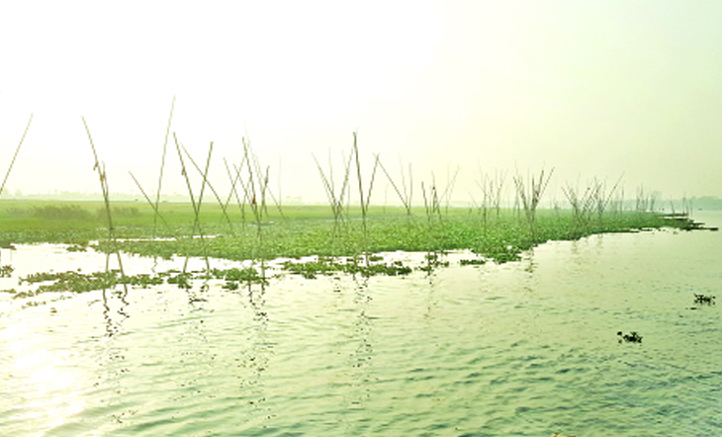
আজকের মাল্টিমিডিয়া
ক্লাসে সবাইকে ….
স্বাগতম

Slide 2
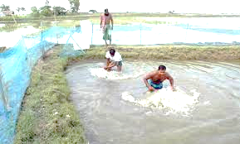
পরিচিতি
আব্দুল মজিদ
সহকারী শিক্ষক
দীঘলবাক উচ্চ বিদ্যালয় ও কলেজ।
abdulmazidjoy91@gmail.com
Mob: 01727779725
শ্রেণিঃ নবম ও দশম।
বিষয়ঃ কৃষি শিক্ষা।
অধ্যায়ঃ চতুর্থ (চতুর্থ পরিচ্ছেদ)
পাঠঃ (মাছ চাষ পদ্ধতি)
সময়ঃ ৪৫ মিনিট।
তারিখ; 21/10/২০২০ ইং

Slide 3
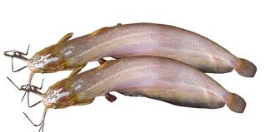
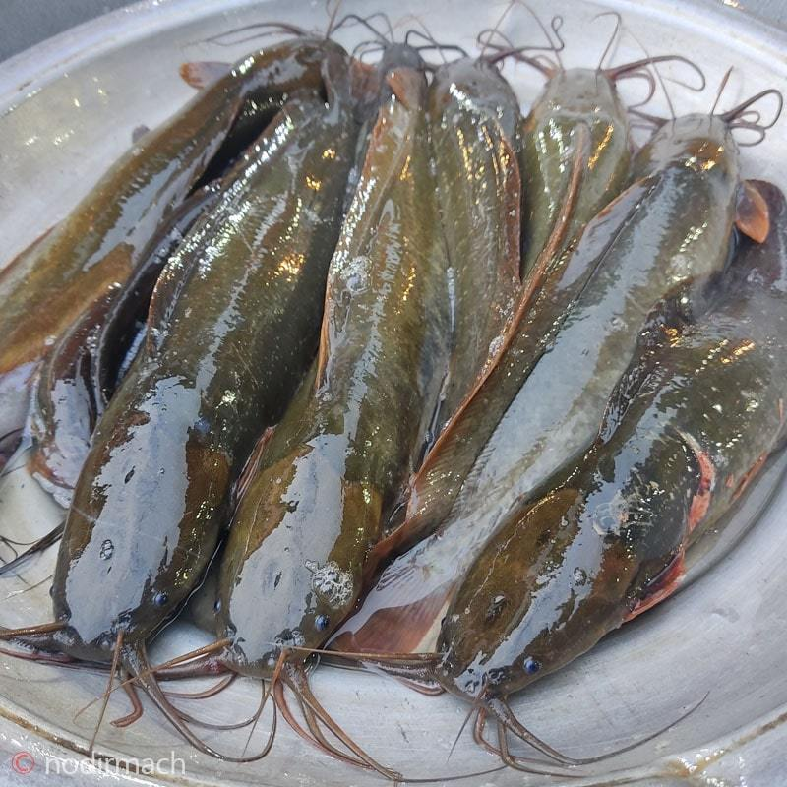
শিং মাছ
চিত্র দেখে মাছের নাম বলো--
মাগুর মাছ

Slide 4
চিত্রে লোকটি কোন মাছের চাষ করেছে?
শিং ও মাগুর মাছের

Slide 5
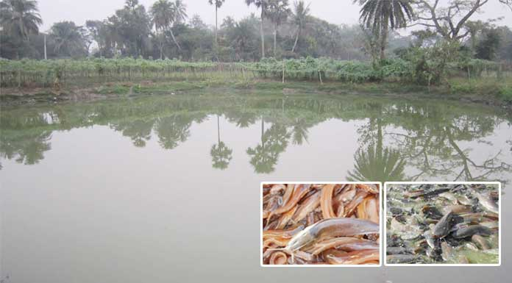
আজকের পাঠ...
শিং ও মাগুর মাছ চাষ পদ্ধতি

Slide 6
শিখন ফল
এই পাঠ শেষে শিক্ষার্থীরা ...
শিং ও মাগুর মাছ চাষের সুবিধাগুলো বর্ণনা করতে পারবে।
শিং ও মাগুর মাছের পুষ্টিগত গুরুত্ব বর্ণনা করতে পারবে।
শিং ও মাগুর মাছের চাষ পদ্ধতি বর্ণনা করতে পারবে।

Slide 7
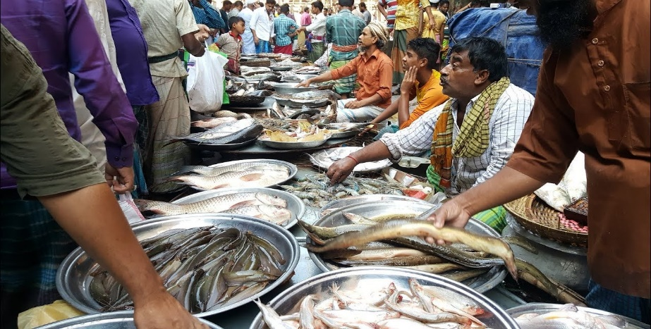
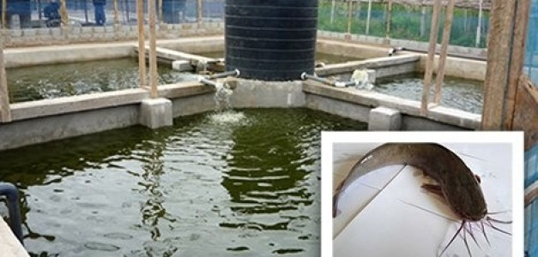
শিং ও মাগুর মাছ চাষের সুবিধাঃ
১। বাজারে প্রচুর চাহিদা থাকায় অধিক মুনাফা লাভ করা যায়।
২। চাষ পদ্ধতি সহজ। যে কোন ধরনের জলাশয়ে, চৌবাচ্চাতে বা খাঁচাতেও চাষ করা যায় ।

Slide 8
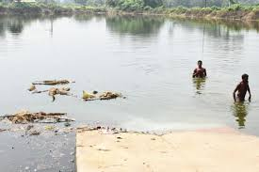
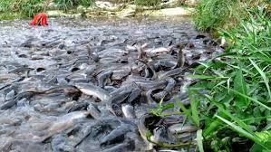
শিং ও মাগুর মাছ চাষের সুবিধাঃ
৩। প্রতিকূল পরিবেশে এমনকি পঁচা পানিতেও বেঁচে থাকতে পারে। রোগ বালাই কম ও অধিক সহনশীল।
4. অল্প পানিতে ও অধিক ঘনত্বে চাষ করা যায়, অল্প পানিতে এমনকি পানি ছাড়াও এরা দীর্ঘক্ষণ বেঁচে থাকে বলে (জিওল মাছ) জীবন্ত অবস্থায় বাজারজাত করা যায়।

Slide 9
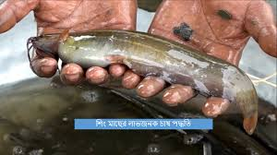
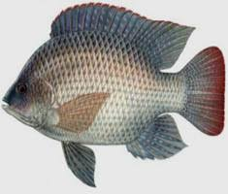
শিং ও মাগুর মাছ চাষের সুবিধাঃ
৫। সঠিক পরিচর্যা করলে অল্প সময়েই (৬-৮) মাসে বাজারজাত করার উপযোগী হয়।
৬। একক মাছ চাষ ছাড়াও, অন্যান্য কার্প মাছ, তেলাপিয়া ইত্যাদি মাছের সাথে চাষ করা যায়।

Slide 10
একক কাজ
সময়ঃ ৫ মিনিট
১। জিওল মাছ কাকে বলে?
২। শিং ও মাগুর মাছ চাষের সুবিধাগুলো লিখ।

Slide 11
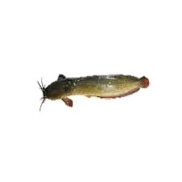
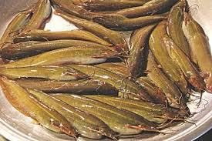
শিং ও মাগুর মাছের পুষ্টিগত গুরুত্বঃ
বড় অনেক প্রজাতির তুলনায় শিং ও মাগুর মাছের পুষ্টিগুন অনেক বেশি থাকে।
এসব মাছে শরীরের উপযোগী অধিক পরিমানে লৌহ থাকে এবং প্রোটিন বেশি ও তেল কম থাকে যার ফলে সহজে হজম হয়।

Slide 12
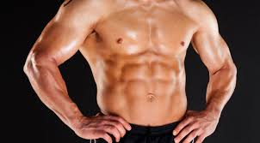
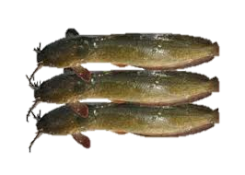
শিং ও মাগুর মাছের পুষ্টিগত গুরুত্বঃ
অসুস্থ ও রোগমুক্তির পর দ্রুত স্বাস্থ্যের উন্নতির জন্য এসব মাছ সমাদৃত। শিং ও মাগুর মাছ রক্ত স্বল্পতা রোধে ও বল বর্ধনে সহায়তা করে।

Slide 13
জোরায় কাজ
সময়ঃ ৫ মিনিট
১। শিং ও মাগুর মাছে কোন কোন ভিটামিন থাকে ?
২। শিং ও মাগুর মাছের পুষ্টিগত গুরুত্ব লিখ?

Slide 14
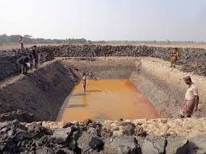
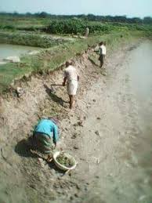
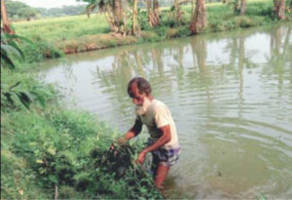
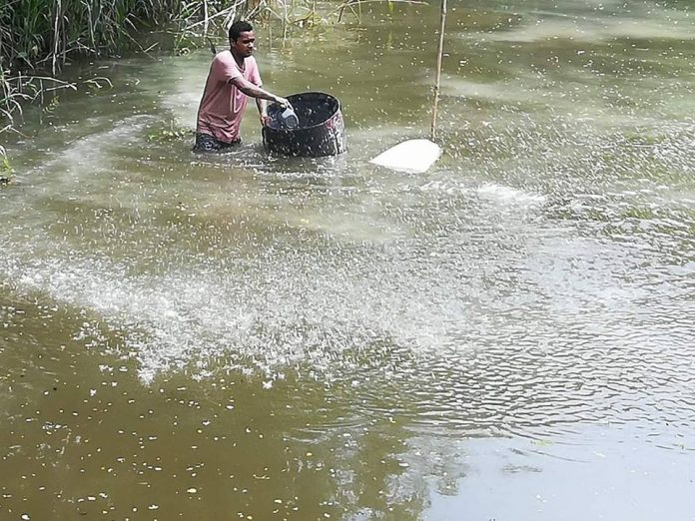
চাষের জন্য পুকুর নির্বাচন ও প্রস্তুতিঃ
১-১.৫ মি.
পুকুরের আয়তন ১০-৩০ শতক হওয়া ভালো। পুকুরের গভীরতা ১-১.৫ মিটার হবে। চাষের জন্য নির্বাচিত পুকুরটির পাড় ভাঙা থাকলে তা মেরামত করতে হবে।
আগাছা ও রাক্ষুসে মাছ সরিয়ে ফেলতে হবে। সবশেষে সঠিক নিয়মে চুন ও সার ব্যাবহার করতে হবে।

Slide 15
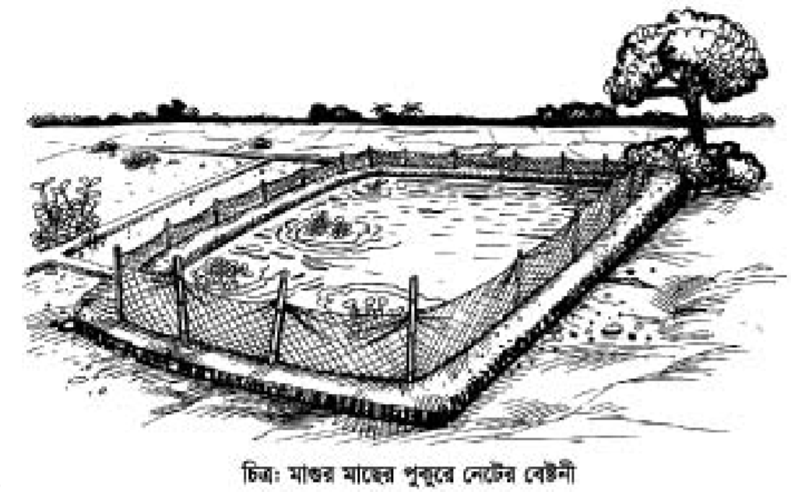
নেটের বেষ্টনি/বেড়া নির্মানঃ
শিং ও মাগুর মাছ চাষে পুকুর প্রস্তুতির সময় একটি গুরুত্বপূর্ণ কাজ হলো পুকুরের চারদিকে পাড়ের উপর হতে ৩০ সে.মি. উঁচু করে বেড়া দেওয়া।
৩০ সে.মি.
বেড়া দেওয়ার সুবিধা হচ্ছে, বৃষ্টি হলে মাছ পুকুরের বাইরে চলে যাওয়া এবং মাছের শত্রু যেমন- সাপ, ব্যাঙ ইত্যাদি ভিতরে প্রবেশ করতে পারেনা ।
পুকুর শুকনো অবস্থায় বেড়া দেওয়া ভালো অন্যথায় ভিতরে বিভিন্ন প্রাণী থাকে, এ অবস্থায় কোচ বা বিষটোপ দিয়ে সেগুলো মারার ব্যবস্থা করতে হবে ।

Slide 16
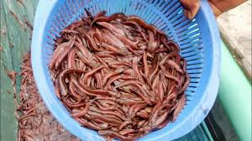
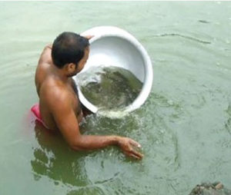
পোনা মজুদঃ
পোনা ছাড়ার আদর্শ সময় হচ্ছে সকাল বা বিকাল (ঠান্ডা আবহাওয়ার)। পুকুরে পোনা ছাড়ার পূর্বে পটাশ বা লবন পানিতে শোধন ও খাপ খাইয়ে নিতে হবে ।
পুকুর প্রস্তুতির ৫-৭ দিন পর প্রতি শতাংশে ১৫০-২০০ টি মাগুর মাছের পোনা এবং ৩০০-৪০০ টি শিং মাছের পোনা মজুদ করতে হবে।
মিশ্র চাষ করলে শতকে শিং ও মাগুরের পোনা ৫০ টি এবং রুই জাতীয় মাছের পোনা ৪০ টি ।
পানি পরিবর্তনের সুবিধা থাকলে শতাংশে
২৫০-৩০০ টি মাগুর মাছের পোনা এবং
৪০০-৫০০ টি শিং মাছের পোনা মজুদ করা যাবে।
শতকে ৩-৪ টি সিলভার কার্পের পোনা ছাড়া যেতে পারে
যা অতিরিক্ত ফাইটোপ্লাংটন খেয়ে পরিবেশ ভালো রাখবে।

Slide 17
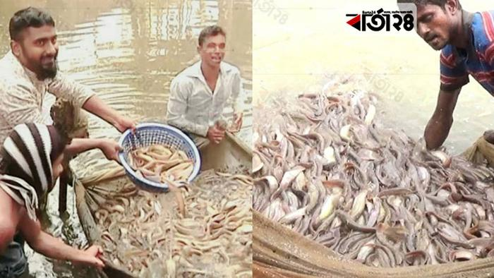
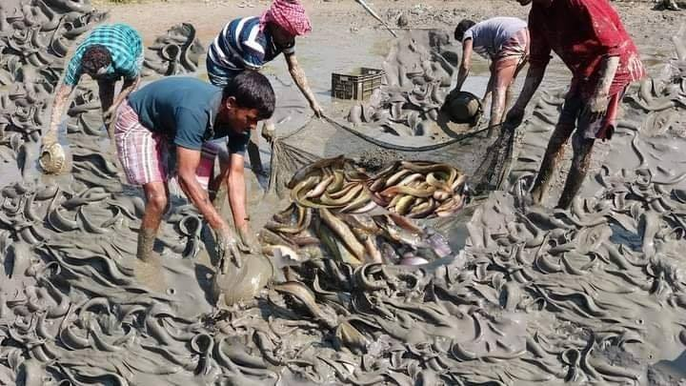
মাছ আহরনঃ
সঠিকভাব পরিচর্যা করলে ৭-১০ মাসে শিং ও মাগুর মাছ বাজারজাতকরনের উপযোগী হয়।
পুকুরে জাল টেনে বেশিরভাগ মাছ ধরতে হবে । সম্পূর্ণ মাছ ধরতে হলে
পুকুর শুকিয়ে ফেলতে হবে ।
উক্ত সময়ে শিং মাছ গড়ে ১০০-১২৫ গ্রাম এবং মাগুর মাছ ১২০-১৪০ গ্রাম হয়ে থাকে।

Slide 18
দলীয় কাজ
সময়ঃ ৫ মিনিট
১। শিং ও মাগুর মাছ চাষের পুকুরের গভীরতা কত?
২। শিং ও মাগুর মাছের পোনা মজুদ সম্পর্কে সংক্ষেপে লিখ?

Slide 19
মূল্যায়ন
১। শিং মাছ চাষে পাড় হতে কত সে.মি. উঁচু করে বেড়া নির্মান করতে হয়।
ক) ৩০ সে.মি. খ) ২০ সে.মি. গ) ১০ সে. মি. ঘ) ৪০ সে.মি.
২। শিং মাছ চাষে পুকুরের গভীরতা কত হওয়া দরকার?
ক) ১-২.৫ মি. খ) ২.-২.৫ মি গ) ১-১.৫ মি. ঘ) ৩-৩.৫ মি.
৩। পুকুরে পোনা ছাড়ার আদর্শ সময় কোনটি?
ক) ঠান্ডা আবহাওয়ায় খ) দুপুরে গ) মেঘলা দিনে ঘ) প্রচন্ড গরমের দিনে
৪। শিং ও মাগুর মাছে কোন ভিটামিন থাকে ?
ক) ভিটামিন ডি খ) ভিতটামিন এ গ) লৌহ ঘ) ভিটামিন বি

Slide 20
প্রশ্নোত্তর পর্ব
তোমাদের কোন প্রশ্ন থাকলে বলতে পারো

Slide 21
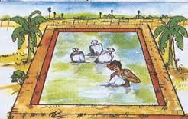
বাড়ির কাজ
শিং ও মাগুর মাছের পুকুর প্রস্তুতি ও পোনা মজুদ সম্পর্কে বিস্তারিত লিখ?

Slide 22
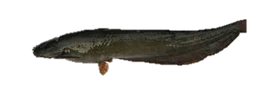
সবাইক অনেক অনেক
ধন্যবাদ
সবাইকে অনেক অনেক

